Slide 1
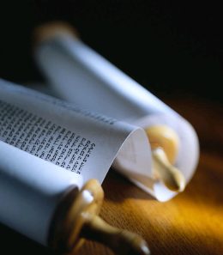
Deuteronomium
dr. Raymond R. Hausoul

Slide 2
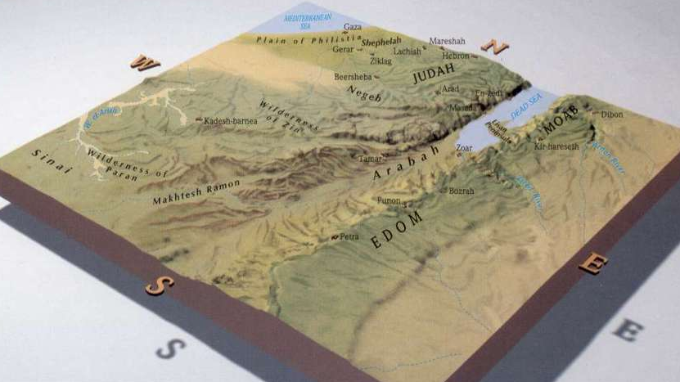

Slide 3
Erfenis van het verleden en vooruitblik (1:1-4:43)
Context van de toespraak in Moab (1:1-4)
Mozes’ eerste toespraak (1:5-4:40)
Vrijsteden aangeduid (4:41-43)
Grondslag: De liefde in de Tien Woorden (4:44-26:19)
Context van de toespraak in Sihon (4:44-49)
Mozes’ tweede toespraak (5:1-11:32)
De keuze voor zegen of vloek in het leven (11:26-32)
Liefde als toepassing van de Tien Woorden (12:1-26:19)
Verantwoordelijkheid (27:1-30:20)
Mozes’ derde toespraak: zegen en vloek (27:1-28:68)
Mozes’ vierde toespraak: Moab-verbond (29:1-30:20)
Erfenis van de toekomst: Levenseinde van Mozes (31:1-34:12)
Opdracht aan Jozua (31:1-30)
Het lied van Mozes (32:1-52)
Mozes’ bestijgt de berg en sterft (32:48-34:12)

Slide 4
Woord 1: Ik ben Jahweh (12:2-13:1)
Woord 2: Dien geen afgoden (13:2-19)
Woord 3: Misbruik Gods naam niet (14:1-21)
Woord 4: Vier de sabbat (14:22-16:17)
Woord 5: Respecteer je ouders (16:18-18:22)
Woord 6: Vermoord niemand (19:1-22:8)
Woord 7: Pleeg geen overspel (22:9-23:19)
Woord 8: Steel niet (23:20-24:7)
Woord 9: Leg geen vals getuigenis af (24:8-25:4)
Woord 10: Begeer niet (25:5-26:15)

